Slide 1
Thứ năm ngày 7 tháng 12 năm 2023
MÔN: TOÁN
BÀI: ĐƯỜNG GẤP KHÚC LINH HOẠT
Notes:
1

Slide 2
)
)
)
)
1. KHỞI ĐỘNG
)
)
)
)
)
)
)
)
)
)
)
)
)
)

Slide 4
)
)
)
)
2. KHÁM PHÁ
)
)
)
)
)
)
)
)
)
)
)
)
)
)

Slide 5
A. Câu chuyện STEM:

Slide 6
Vì sao khi xếp hàng theo đường gấp khúc thì sẽ xếp được nhiều người hơn?

Slide 7
B.Thử thách STEM:
Hãy làm đường gấp khúc theo các yeu cầu sau:
- Đường gấp khúc có nhiều đoạn, có thể dùng để tạo nhiều tứ giác khác nhau.
- Có thể thay đổi được độ dài mỗi đoạn.
- Dễ sử dụng và có thể dùng được nhiều lần.

Slide 8
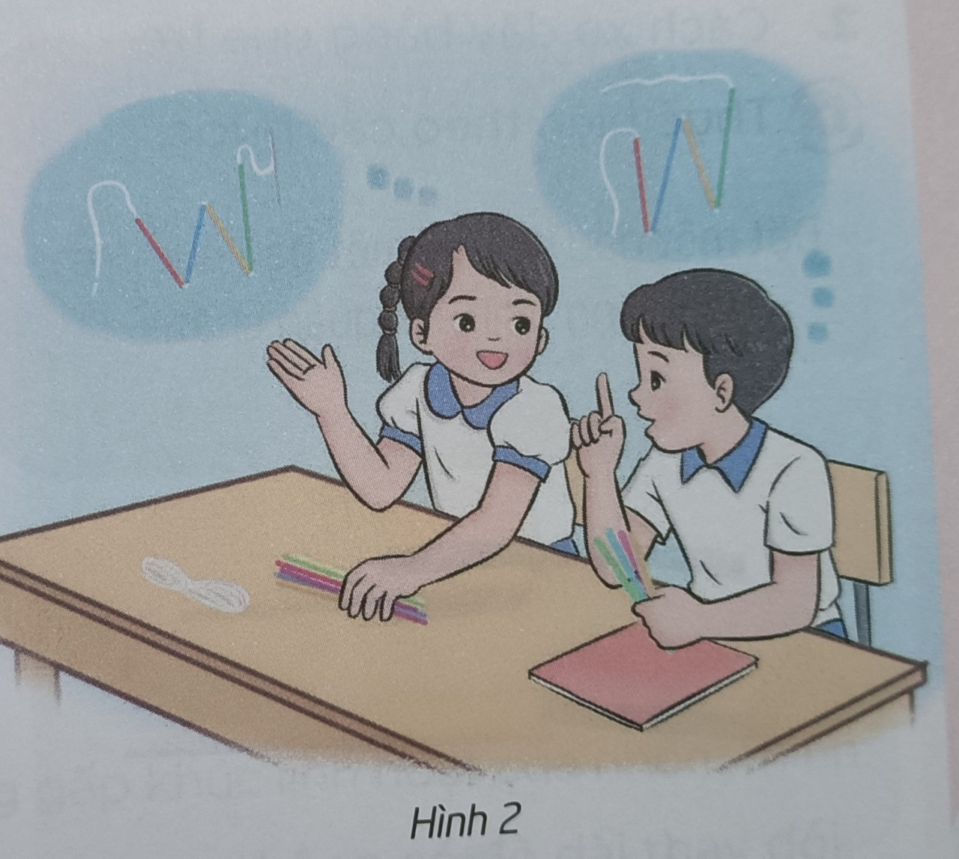

Slide 9
B.Trải nghiệm STEM:
1.Cách dùng ống hút làm “đoạn thẳng” có độ dài thay đổi.
Thực hiện theo các bước:
+ Lấy hai đoạn ống hút cùng loại, dài bằng nhau.Đánh dấu đoạn 1 dài 1cm ở đầu một ống hút.
+ Cắt dọc thân ống hút tới vị trí đánh dấu.

Slide 10
1.Cách dùng ống hút làm “đoạn thẳng” có độ dài thay đổi.
+ Cuộn đầu ống hút vừa cắt và luồn vào trong ống hút còn lại. Ta được ống hút ghép.
+ Mỗi tay cầm một ống hút và di chuyển ống này trượt trong ống kia để kéo dài hoặc thu ngắn ống hút ghép.

Slide 12
2. Cách xỏ dây bằng que tre
Thực hiện theo các bước:
+ Đặt một sợi dây và một đầu que tre lên băng dính rồi quấn chặt.
+ Xỏ que tre vào ống. Kéo đầu que tre ra khỏi ống.

Slide 14
)
)
)
)
3. LUYỆN TẬP
)
)
)
)
)
)
)
)
)
)
)
)
)
)

Slide 15
C. Sáng chế STEM:
1. Em có:

Slide 17
C. Sáng chế STEM:
2. Em sáng tạo:
a) Em làm gì ?
- Quan sát hình 5 và trả lời CH: Đường gấp khúc làm bằng những vật liệu gì ? có bao nhiêu đoạn?,…
b) Em làm như thế nào?
- Chọn số đoạn muốn làm cho đường gấp khúc linh hoạt của nhóm mình, chọn vật liệu và màu sắc,…
c) Em tạo sản phẩm

Slide 18
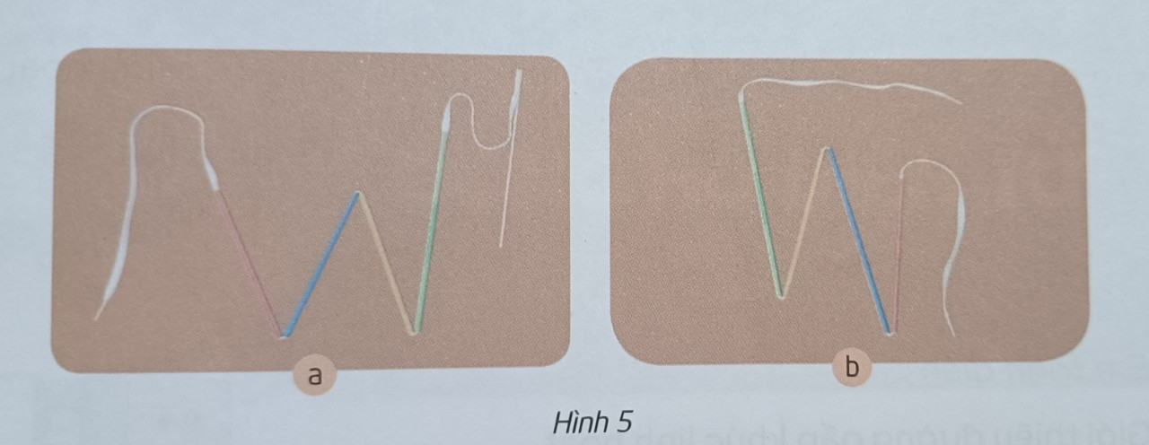

Slide 19
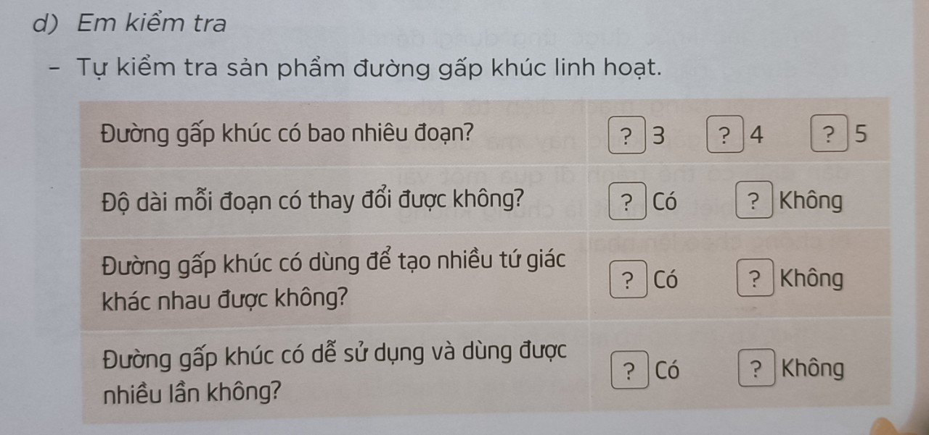
d)Em kiểm tra

Slide 20
e) Em trình diễn
- Giới thiệu đường gấp khúc linh hoạt của nhóm.
- Nêu cách sử dụng đường gấp khúc linh hoạt
g) Cải tiến- sáng tạo
Hãy làm đường gấp khúc linh hoạt có 6 đoạn bằng nhau.
- Dùng sản phẩm đó biểu diễn các số điện tử từ 0 đến 7.

Slide 21
)
)
)
)
4. VẬN DỤNG
)
)
)
)
)
)
)
)
)
)
)
)
)
)

Slide 22
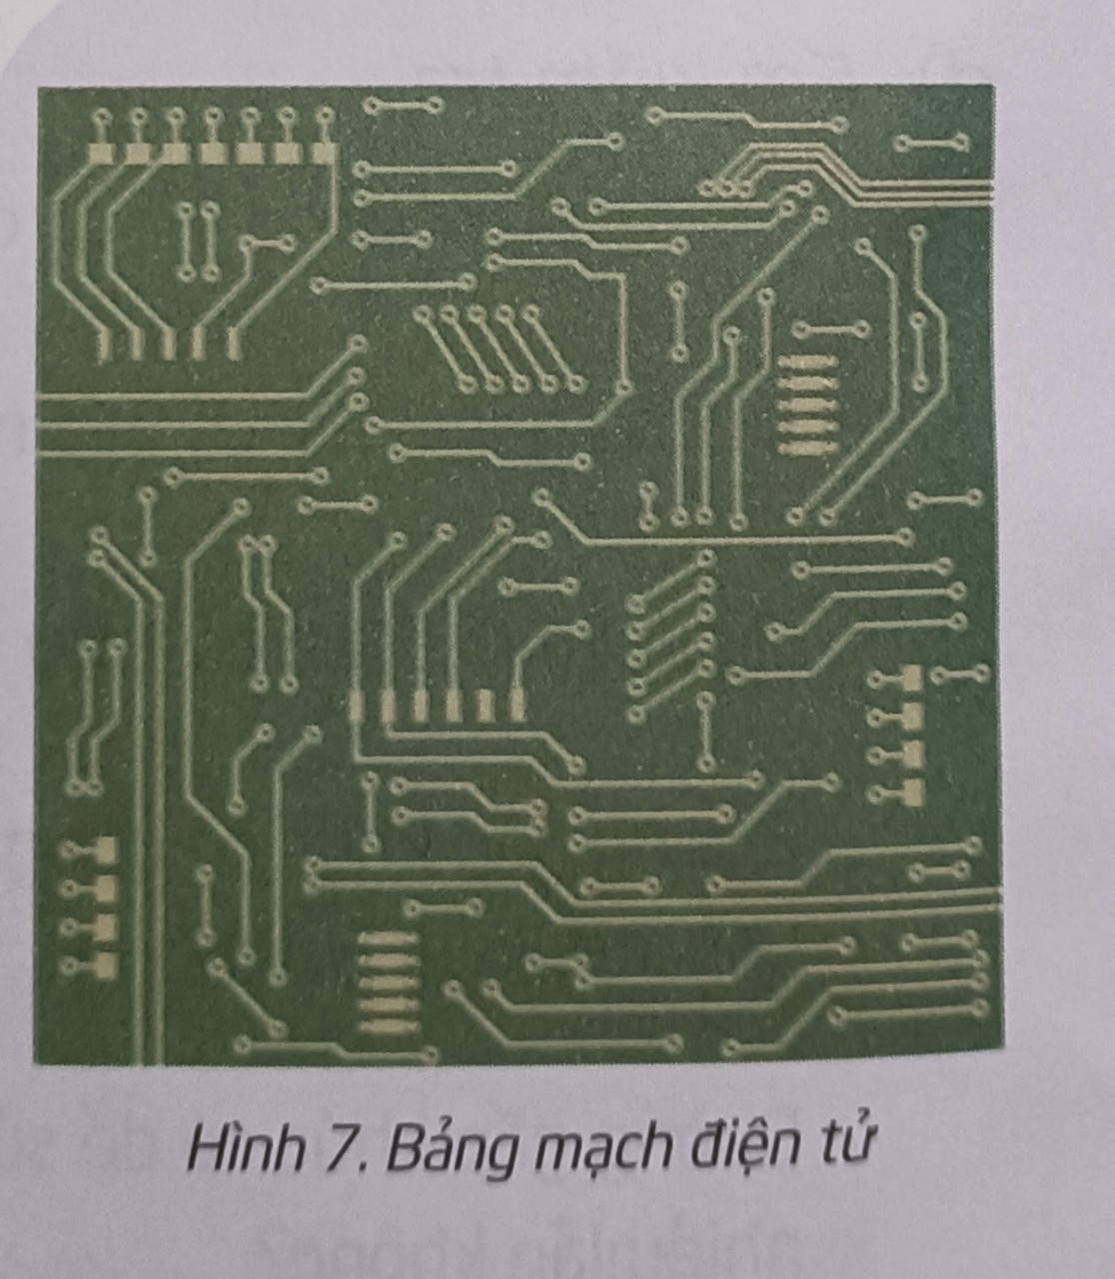
D. STEM và cuộc sống

Slide 23
CHÀO CÁC EM!

